Slide 1
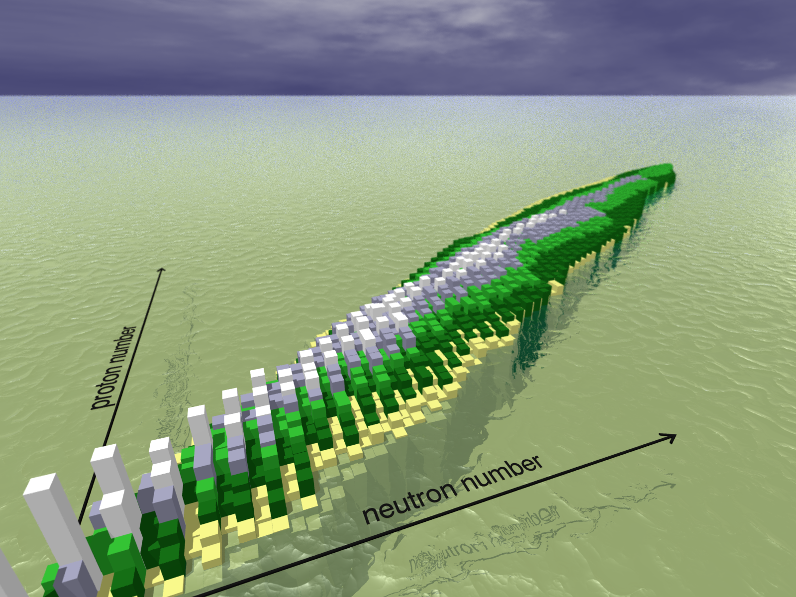
équipe Noyaux Exotiques
présentation générale et
thématiques scientifiques
LP2i Bordeaux
conseil scientifique
23 mai 2023

Slide 2
l’équipe

Slide 3
composition de l’équipe : permanents
nom | poste | arrivée
Pauline Ascher | CR | 2015
Bertram Blank | DR | 1991
Mathias Gerbaux (*) | MdC | 2009
Jérôme Giovinazzo | DR | 1997
Stéphane Grévy | DR | 2011
Beatriz Jurado | DR | 2020
Teresa Kurtukian Nieto | CR | 2010-2022
Maud Versteegen | MdC | 2019
Équipe Noyaux Exotiques
(*) demi-délégation (CNRS) 2023/24
Conseil Scientifique LP2i Bordeaux – 23 mai 2023 – Noyaux Exotiques / Équipe

Slide 4
composition de l’équipe : doctorants
nom | sujet | arrivée | soutenance | remarques
Camille Berthelot | NECTAR | 10/2022 | fin 2025
Mathieu Flayol | masses, PIPERADE | 09/2021 | fin 2024
Quentin Delignac | CoulEx, structure | 10/2021 | fin 2024
Aurora Ortega Moral | radio. 2P, ACTAR TPC | 12/2019 | fin 2023 | prolongation COVID
Marjut Hukkanen | masses, PIPERADE | 10/2018 | été 2023 | co-tutelle Jyväskylä
Michele Sguazzin | NECTAR | 10/2019 | 03/2023 | prolongation articles
Federica Cresto | WISArD | 11/2019 | 01/2023
Équipe Noyaux Exotiques
1 financement IN2P3 (2023) pour WISArD
+ demande Région (1/2 bourse + co-financement IN2P3)

Slide 5
composition de l’équipe : post-doctorants
nom | sujet | début | fin | remarques
Boguslaw Wloch | NECTAR | 04/2023 | 04/2025
Dinko Atanasov | WISArD PIPERADE | 07/2021 01/2022 | 12/2021 06/2023 | prolongation financement MPIK
Jacobus Swartz | NECTAR | 01/2021 | 12/2022 | depart FRIB
Marcin Pomorski | WISArD | 10/2019 | 07/2022 | retour Varsovie
Julien Michaud | HRS (DESIR) | 09/2019 | 09/2022 | poste CR accélérateurs
Audric Husson | GPIB / PIPERADE | 08/2019 | 12/2022 | post-doc Marseille
Antoine de Roubin | PIPERADE | 09/2019 | 12/2022 | post-doc Leuven
Équipe Noyaux Exotiques
2 post-doctorats ouverts sur PIPERADE / GPIB (IN2P3 et EQUIPEX)
→ difficultés de trouver des candidats (concurrence FRIB)

Slide 6
la science

Slide 7
thématiques scientifiques
construction évolutive
des thèmes scientifiques
de l’équipe
décroissances
exotiques
interaction
faible
présentations
spécifiques
Équipe Noyaux Exotiques
hors C.S.
fission,
désexcitation
masses,
structure
→ exp. E823 CoulEx
→ projet NECTAR
Conseil Scientifique LP2i Bordeaux – 23 mai 2023 – Noyaux Exotiques / Équipe

Slide 8
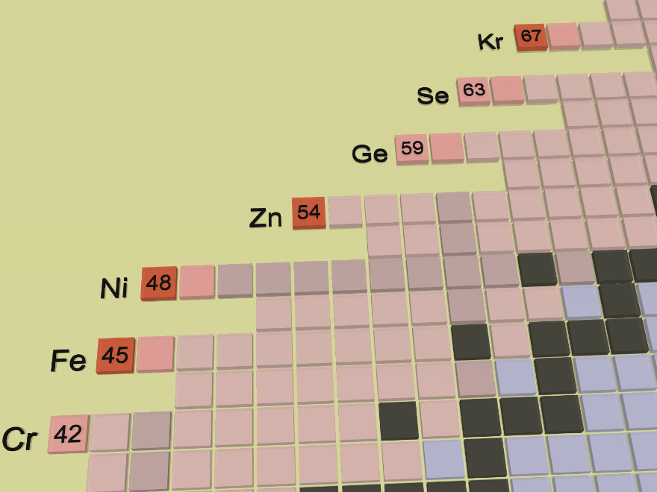
thématiques scientifiques
décroissances exotiques
thématique « historique » du groupe
depuis fin 1990 / début 2000
découverte et étude de la radioactivité 2-protons
→ recherche des candidats
→ observation indirecte
→ étude des corrélations
développements détection par TPC
exp. GANIL, RIKEN … FAIR, FRIB ?
spectroscopie décroissance, drip-line proton
(β, βp, βpγ, β2p…)
région A ≈ 50 (→ 2P), A ≈ 30 (β2p)
A ≈ 70 (autour de N = Z)
décroissances
exotiques
interaction
faible
présentation
décroissances
exotiques
TPC CENBG
↓
ACTAR TPC
Équipe Noyaux Exotiques
fission,
désexcitation
masses,
structure
Conseil Scientifique LP2i Bordeaux – 23 mai 2023 – Noyaux Exotiques / Équipe

Slide 9
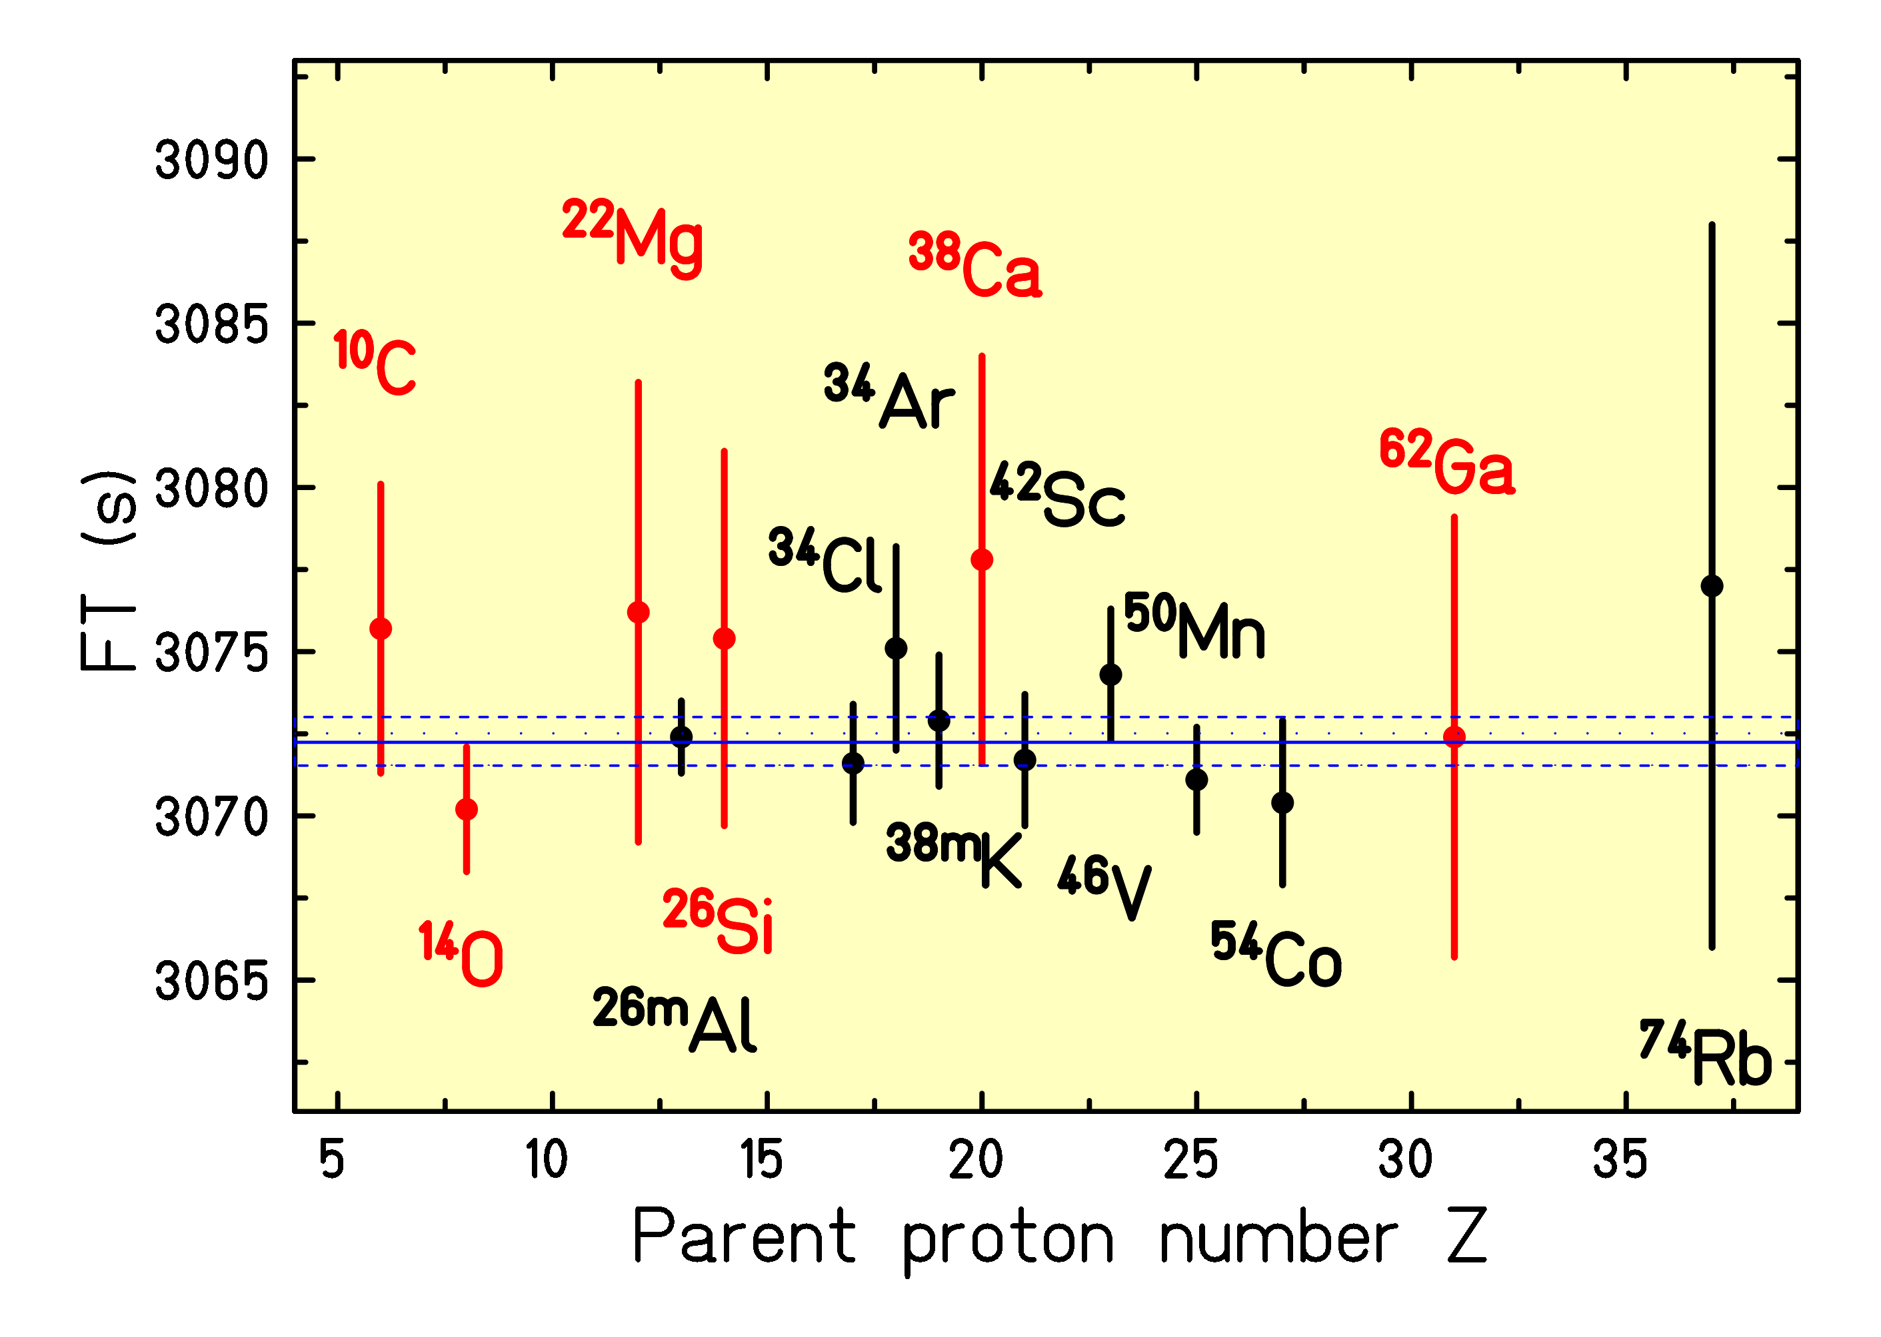
thématiques scientifiques
tests de l’interaction faible
du modèle standard par décroissance β
programme débuté dans les années 2000
(spectroscopie région N = Z, A ≈ 70)
transitions de Fermi super-permises 0⁺ → 0⁺
et transitions miroirs
→ hypothèse CVC et unitarité matrice CKM
→ mesures de précision Ft
durées de vie, rapports d’embranchement
+ masses (JYFLtrap, ISOLtrap)
+ corrections théoriques
physique de basse énergie (JYFL, ISOLDE…)
→ installation DESIR pour SPIRAL2
→ purification des faisceaux et mesures
de masses (HRS et GPIB+PIPERADE)
β
décroissances
exotiques
interaction
faible
présentation
interaction
faible
ACTAR TPC
DESIR
- HRS
- PIPERADE
Équipe Noyaux Exotiques
fig. B. Blank
fission,
désexcitation
masses,
structure
Conseil Scientifique LP2i Bordeaux – 23 mai 2023 – Noyaux Exotiques / Équipe

Slide 10
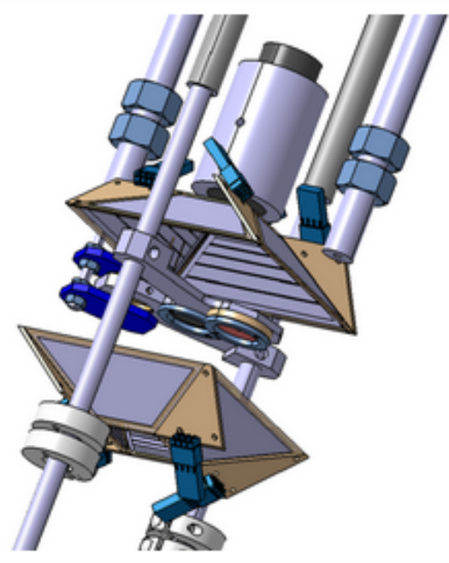
thématiques scientifiques
tests de l’interaction faible
du modèle standard par décroissance β
programme débuté dans les années 2000
(spectroscopie région N = Z, A ≈ 70)
transitions de Fermi super-permises 0⁺ → 0⁺
et transitions miroirs
→ hypothèse CVC et unitarité matrice CKM
→ mesures de précision Ft
durées de vie, rapports d’embranchement
+ masses (JYFLtrap, ISOLtrap)
+ corrections théoriques
recherche de courants exotiques (scalaire)
- valeurs Ft pour Z légers
- corrélations angulaires β-ν
décr. βp (³²Ar)→ cinématique p
disp. WISArD (2018, 2021…)
β, βp
WISArD
décroissances
exotiques
interaction
faible
présentation
interaction
faible
ACTAR TPC
DESIR
- HRS
- PIPERADE
Équipe Noyaux Exotiques
fission,
désexcitation
masses,
structure
Conseil Scientifique LP2i Bordeaux – 23 mai 2023 – Noyaux Exotiques / Équipe

Slide 11
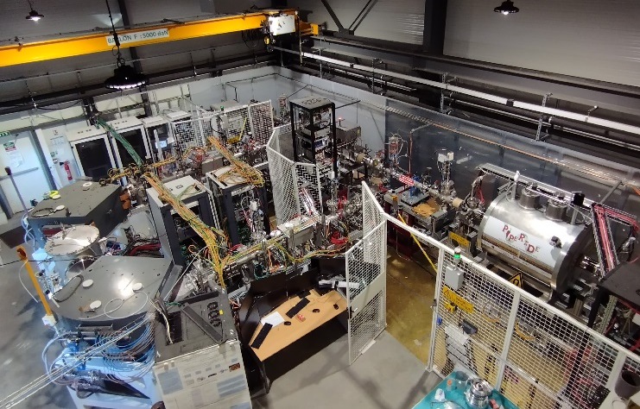
thématiques scientifiques
masses et structure nucléaire
transitions super-permises (masses JYFL, purification)
→ implication DESIR
→ développement PIPERADE
(coll. MPIK + ISOLtrap, JYFLtrap)
masses → structure nucléaire
→ évolution de la structure en couches
→ déformation
(différentes régions de masses)
+ spectro. de décroissance
exp. CoulEx (E823): siliciums entre N = 20 et 28
(explication à suivre…)
β, βp
WISArD
décroissances
exotiques
interaction
faible
ACTAR TPC
présentation
masses
DESIR
- HRS
- PIPERADE
Équipe Noyaux Exotiques
Q_{EC}
spectro
fission,
désexcitation
masses,
structure
GPIB
PIPERADE
HRS
Conseil Scientifique LP2i Bordeaux – 23 mai 2023 – Noyaux Exotiques / Équipe

Slide 12
thématiques scientifiques
isospin (brisure de la symétrie)
sujet transverse – noyaux exotiques !!
→ transitions Fermi super-permises
corrections théoriques valeurs Ft
→ décroissance (Fermi) βp interdite
mélange d’isospin
exp. dédiée E666 (spectro βp T_{Z} = -2)
(IMME revalidé pour A = 44)
→ spectro. drip-line
1^{ères} estim. masses par IMME
→ radioactivité proton ^{54m}Ni
symétrie miroir, tests des termes INC
exp. pour tests IMME
cas A = 32: terme d’ordre 3 ?
exp. local (AIFIRA)
β, βp
WISArD
décroissances
exotiques
interaction
faible
corr.
βp
ACTAR TPC
isospin
en lien avec l’équipe
théorique locale
DESIR
- HRS
- PIPERADE
Équipe Noyaux Exotiques
Q_{EC}
IMME
spectro
fission,
désexcitation
masses,
structure
Conseil Scientifique LP2i Bordeaux – 23 mai 2023 – Noyaux Exotiques / Équipe

Slide 13
thématiques scientifiques
désexcitation nucléaire et fission
projet NECTAR (ERC)
nouvelle activité de l’équipe (2020)
dynamique d’échange:
- participation aux expériences
- discussions scientifiques
(point de situation à suivre)
β, βp
WISArD
décroissances
exotiques
interaction
faible
corr.
βp
ACTAR TPC
isospin
DESIR
- HRS
- PIPERADE
Équipe Noyaux Exotiques
modes
décr.
Q_{EC}
IMME
spectro
fission,
désexcitation
astro, struct
masses,
structure
NECTAR
Conseil Scientifique LP2i Bordeaux – 23 mai 2023 – Noyaux Exotiques / Équipe

Slide 14
thématiques scientifiques
un programme (relativement) cohérent
diversification des activités sur
les 10 dernières années
divers sites expérimentaux
(GANIL, ISOLDE, JYFL, GSI, RIKEN…)
des développements techniques en lien
avec le programme scientifique
implication forte des services techniques
du laboratoire
- instrumentation
- bureau d’étude et atelier
- électronique
(avec le soutien des services
informatique et administratif)
β, βp
WISArD
décroissances
exotiques
interaction
faible
corr.
βp
ACTAR TPC
isospin
DESIR
- HRS
- PIPERADE
Équipe Noyaux Exotiques
modes
décr.
Q_{EC}
IMME
spectro
fission,
désexcitation
astro, struct
masses,
structure
NECTAR
Conseil Scientifique LP2i Bordeaux – 23 mai 2023 – Noyaux Exotiques / Équipe

Slide 15
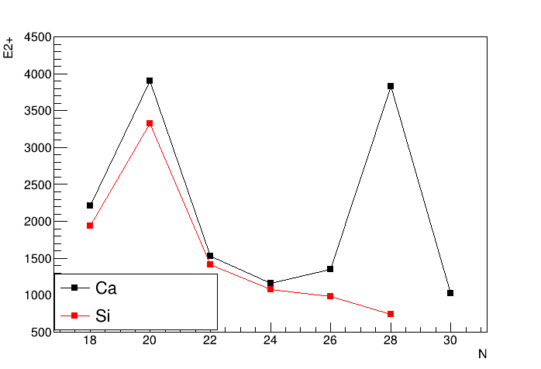
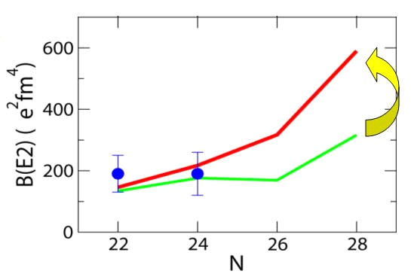
E823: évolution de la structure entre N = 20 et 28, chaîne des Siliciums
neutron
f_{7/2}
énergie de l’état 2⁺
N=20
N=28
affaiblissement
de la couche N = 28
→ déformation ⁴²Si
neutrons seulement
ou rôle des protons
(gap Z = 14) ?
→ excitations p et n dans les Si
Ca Z=20
⁴⁰Ca
⁴⁸Ca
⁴⁸Ca
Ar Z=18
⁴⁶Ar
proton
d_{3/2} s_{1/2} d_{5/2}
S Z=16
³⁶S
⁴⁴S
Si Z=14
³⁴Si
³⁶Si
³⁸Si
⁴⁰Si
⁴²Si
proba. transition E2
effet lié à la force tenseur (calcul théorique)
deux sondes complémentaires
→ transitions E2 (2⁺ → 0⁺): excitation coulombienne
→ diffusion inélastique (p,p′)
with tensor
without tensor
Conseil Scientifique LP2i Bordeaux – 23 mai 2023 – Noyaux Exotiques / Équipe

Slide 16
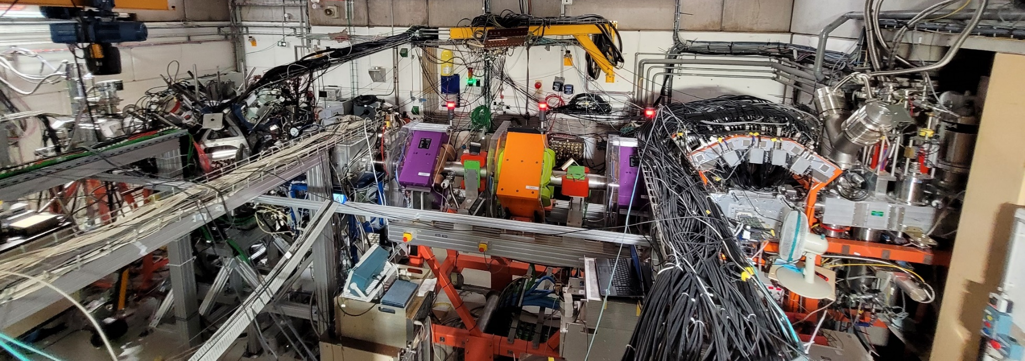
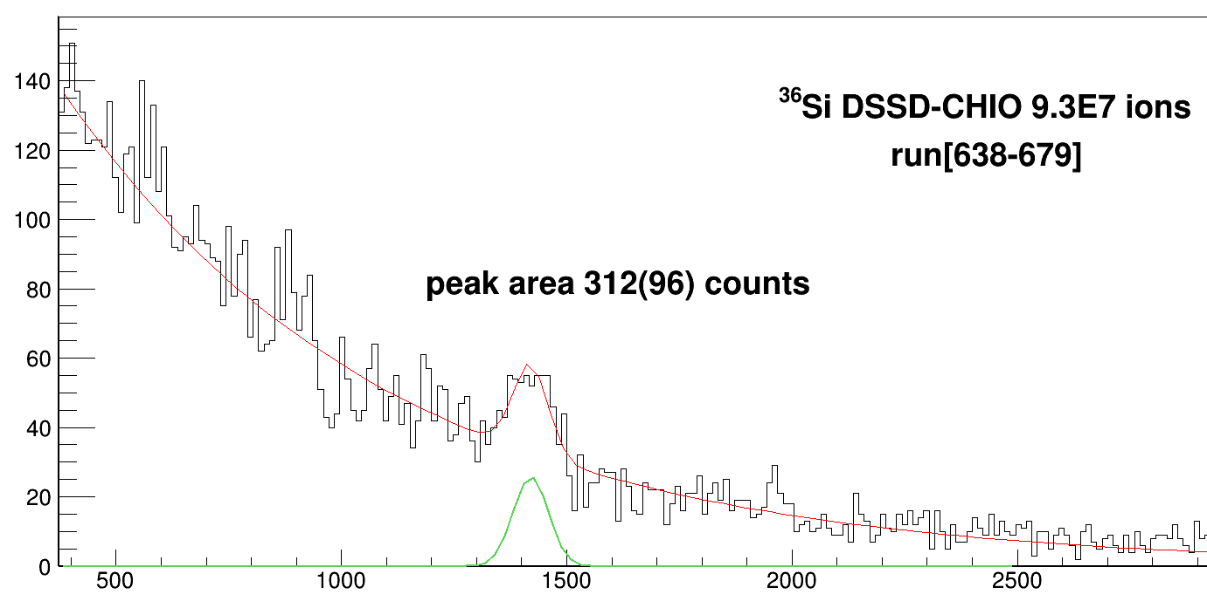
E823: évolution de la structure entre N = 20 et 28, chaîne des Siliciums
expérience LISE D6 (2022)
(S. Grévy et al.)
test du mode « brochette »
ACTAR TPC
(p,p’)
ZDD
(recoil)
beam
EXOGAM + PARIS
(gamma)
³⁶Si
photo Q. Delignac
préliminaire
GANIL / LISE (D6)
CoulEx ^{34,36,38}Si
réaction secondaire (excitation)
- « tracking » projectile (CATS)
- détection gamma: EXOGAM + PARIS
- détection noyau:
ZDD (Zero Degree Detection, 0 à 3,5°) ← validation dispositif
chambres dérive (pos.) + ch. ionis. (ΔE) + plastique (E)
DSSD (angles de 3,5 à 7°)
analyse en cours (thèse Q. Delignac)
ACTAR TPC (cible active)
mesures complémentaires
diffusions inélastiques
^{34,36}Si(p,p′)
→ analyse collab. ACTAR TPC
+ campagne 2023 ZDD
(pas de mode brochette)
Conseil Scientifique LP2i Bordeaux – 23 mai 2023 – Noyaux Exotiques / Équipe

Slide 17
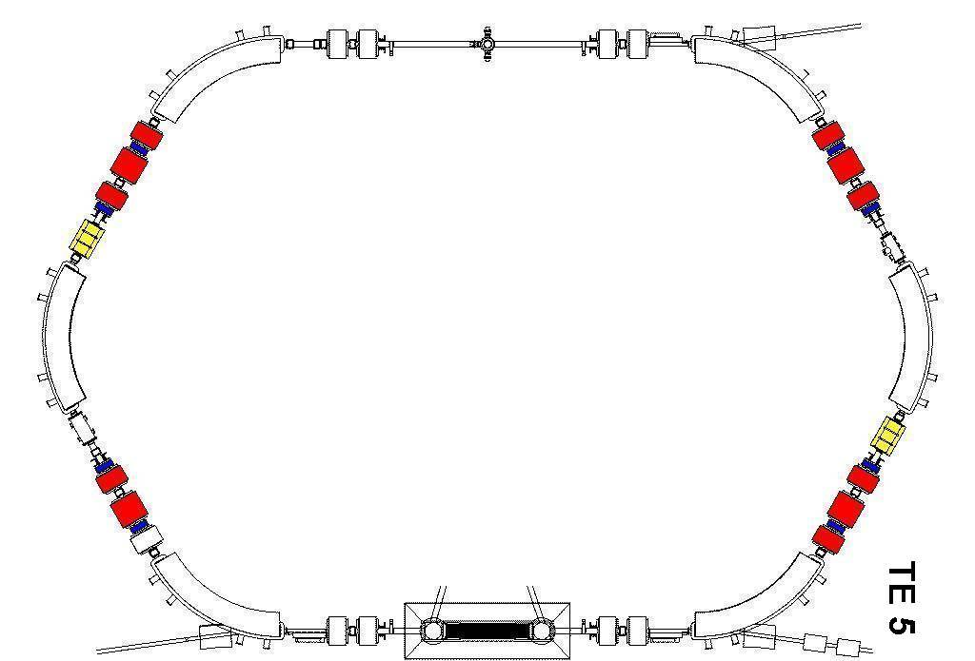
NECTAR: probabilités de désexcitation
(réactions de diffusion inélastique et transfert)
B. Jurado
mesure simultanées des probabilités de désexcitation gamma, neutron et fission
réactions de substitution (« surrogate ») → données nucléaires
mécanismes de réaction, modèle statistique
mesures d’intérêt astrophysique
dispositif installé sur l’anneau de stockage ESR (à GSI)
refroidissement faisceau: résolution position et énergie
épaisseur de cible effective x10⁶ (fréq. de révolution)
détection dans l’ultra-vide (10⁻¹¹ – 10⁻¹² mbar)
preuve de principe (2022)
- validation des dispositifs de détection
- détection noyaux résiduels
masse A désexcitation gamma
masse A – 1 désexcitation neutron
H₂ gas-jet Target, ~6·10¹³ atoms/cm²
Beam ²⁰⁸Pb⁸²⁺
30 A MeV
5·10⁷ ions
Dipole
Target-like
detector
gas target
Beam-like
detector
Revolving ions
Unreacted
beam
SIS
e- cooler
Conseil Scientifique LP2i Bordeaux – 23 mai 2023 – Noyaux Exotiques / Équipe

Slide 18
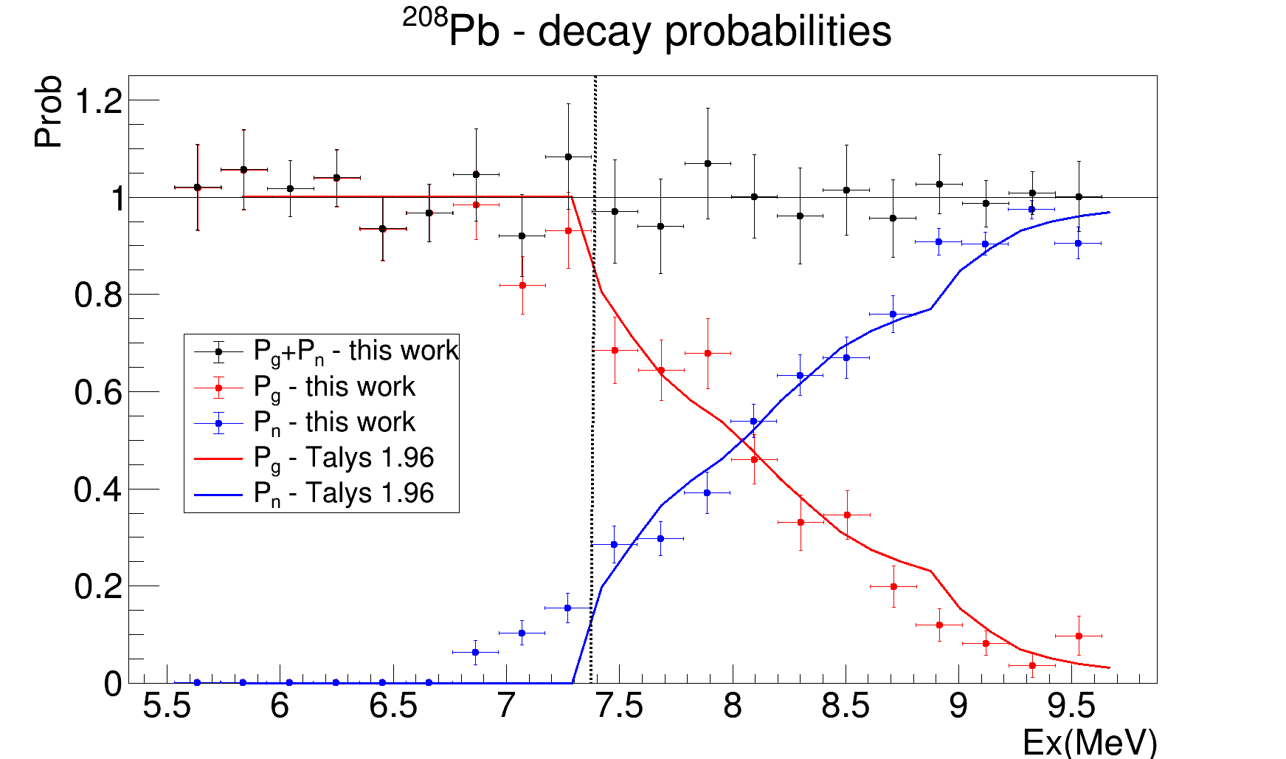
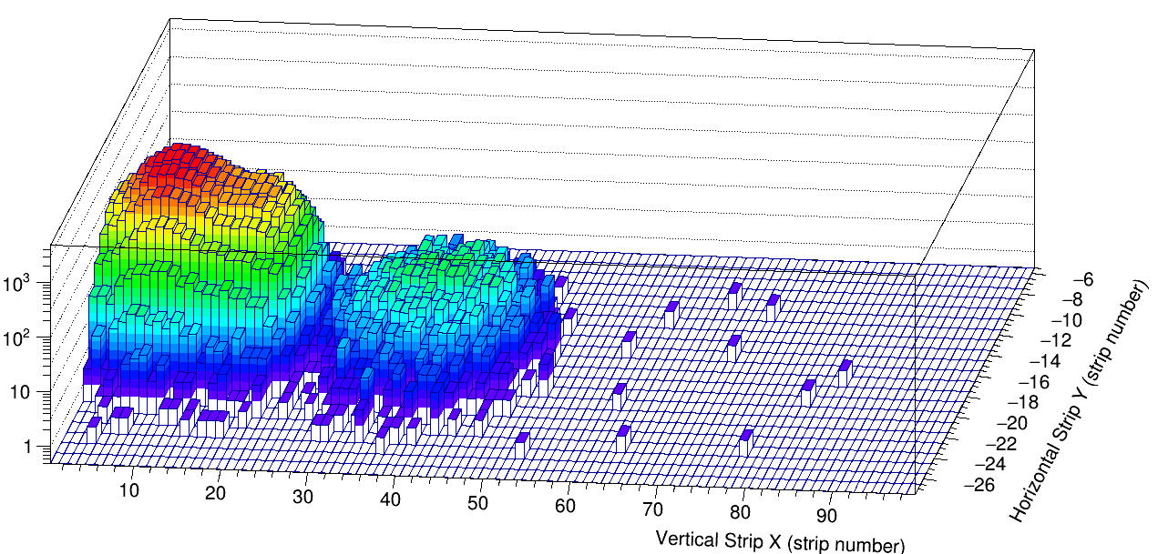
NECTAR: preuve de principe
(thèse de M. Sguazzin)
position des résidus
coinc. avec protons (cible)
²⁰⁸Pb⁸²⁺
émission γ
²⁰⁷Pb⁸²⁺
émission n
mesure des probabilités gamma et neutron
validation de la méthode expérimentale
bon accord avec modèle statistique
Vertical position (mm)
perspectives
→ détection des fragments de fission (cellules solaires)
besoin de R&D
→ exp. test prévue en 2024
→ chambre dédiée (augmentation de l’angle solide)
…
→ exp. avec des faisceaux radioactifs
Horizontal position (mm)
efficacité ∼55-100%!
(∼ 5% en cin. directe…)
efficicacité 100%!
(0% en cin. directe …)
Conseil Scientifique LP2i Bordeaux – 23 mai 2023 – Noyaux Exotiques / Équipe

Slide 19
les budgets

Slide 20
financements : IN2P3
activités GANIL financées
par le TGIR (depuis 2019)
2019 6 k€ E690 (ACTAR)
2020 8 k€ COVID
2021 26 k€ campagne ACTAR
2022 45 k€ camp. ACTAR + CoulEx
2023 25 k€ ?
contributions EuroLabs
- Finlande (+PICS)
- ISOLDE ?
Équipe Noyaux Exotiques

Slide 21
financements : autres sources
projet | financement | période | montant | porteur | remarques
Equipex DESIR | ANR | 2012-2022 | 9 M€ | J.C. Thomas
PIPERADE | ANR Région Equipex DESIR | 2011-2017 2011-2017 annuel | 860 k€ 170 k€ ∼100 k€/an | S. Grévy M. Gerbaux P. Ascher | hors RH depuis 2018, variable
ACTAR TPC | Région | 2014-2018 | 130 k€ | J. Giovinazzo | complément ERC GANIL
WISArD | ANR | 2018-2022 | 391 k€ | B. Blank | +231 k€ LPC Caen
NECTAR | ERC | 2021-2025 | 2,5 M€ | B. Jurado
Équipe Noyaux Exotiques
note: la région ne soutient plus les activités fondamentales
(critères de retombées économiques ou sociétales)

Slide 22
situation RH
côté chercheurs
• NECTAR : fin de l’ERC (2025)
soutien à B. Jurado sur la thématique
• rad. exotiques / ACTAR TPC
poursuite du programme (notamment à FAIR et/ou FRIB) avec J.G. ?
• DESIR: installations au GANIL
soutien au démarrage scientifique (local / GANIL ?)
• difficulté pour l’analyse sur les programmes au long court (spectro, transitions de Fermi…)
difficulté d’obtenir des financement doctorants / post-docs, hors champ des AAP
côté technique
bon soutien aux projets en cours et à court terme (principalement instrumentation et B.E./atelier)
projets à moyen / long termes, selon possibilités de soutien technique:
- NECTAR : R&D cellules, installation CRYRING…
- WISArD : développements mineurs et dispositif similaire pour DESIR
- DESIR : projet de « gas cell » rapide (FUGACE)
- …
Équipe Noyaux Exotiques

Slide 23
merci de votre attention

Slide 24
questions expérience CoulEx
perspectives à long terme ? suite du mode « brochette » ?
E823: opportunité pour compléter le programme sur N=28
CoulEx de ⁴⁰Si non mesuré pendant E823) (⁴²Si hors d’atteinte au GANIL)
– CoulEx ^{40,42}Si, tentative MSU non publiée – exp. RIKEN, résultat non connu
chaîne des souffres intéressante, mais difficile sur LISE
la suite dépendra des opportunités / collaborations
questions projet NECTAR
programme lié à l’astrophysique nucléaire ou aux applications sur CRYRING ?
astrophysique (capture neutrons et fission) et applications (« surrogate », données nucléaires) au cœur du projet
intérêt de CRYRING: angle solide pour résidus cible
problème: transmission ESR – CRYRING trop faible, retard des améliorations (crise COVID)
détecteurs pour le test GSI 2022 ?
télescope silicium pour les protons jusqu’à 40 MeV
DSSD pour les résidus lourds
résultats du test d’un point de vue scientifique et technique ?
validation du dispositif et de la méthode
(efficacité de détection gamma et neutron, mesure simultanée des voies de désexcitation)
première mesure directe de la probabilité d’émission neutron en fonction de E*
extraction des forces de transition gamma

